Slide 1

指导老师：孟宁
组 员：汪昊
陈彦彤

Slide 2

1、背景介绍
2、可行性研究
3、需求分析
4、原型设计
5、数据库设计

Slide 3

随着互联网和移动便携式设备的普及，网络已经深入到我们的生活中。由此社交网络得到了很大的发展，但由于大部分的无线路由需要办理运营商提供的无线服务，极少有免费的无线接入。当用户出差在外，通常无法使用无线服务。
为了用户随时随地使用网络，利用现在比较热门的社交网络思想，我们设计了本系统。希望在共享用户社交信息的同时，通过共享用户路由（特别是流量共享）组成一个更大的社交网络。

Slide 4

共享路由中的路由器需要特别定制，操作系统为OpenWrt，网络配置由LuCI完成。路由器定时向数据中心发送流量数据，数据中心的数据库接受流量数据，加以存储，并与设计的社交用户界面相交互。在定制路由器不断发展的现在，这个要求是比较容易达到的。
数据中心主要负责数据的维护，并作为用户流量交换的中介。用户在使用别人的流量时可以选择用自己有的流量支付，也可以通过数据中心的支付费用。

Slide 5
需求分析
基于一个社交网络的路由器分享系统，首先应当具有社交网络应用的基本要求，即用户可以登录，管理好友，在社交圈发帖，回复私信等
路由器共享，用户可以管理自己的路由器基本信息
流量管理，用户需要查看自己使用别人路由器的流量，别人使用自己的流量，剩余流量和对应的账单计费以及对好友计费标准设置。
根据这些要求，我们可以将系统分为4个模块可以画出结构如下：

Slide 6
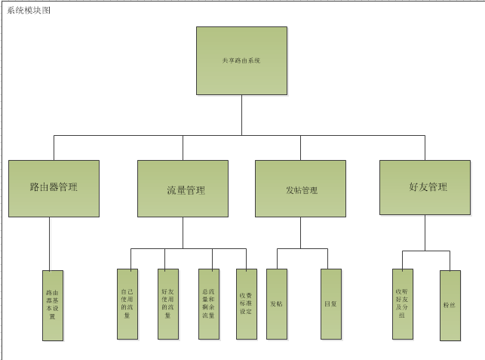
功能模块

Slide 7
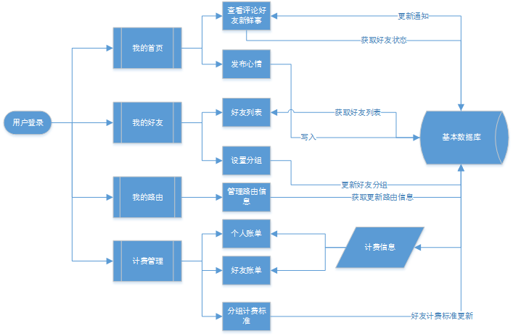
业务流程图

Slide 8
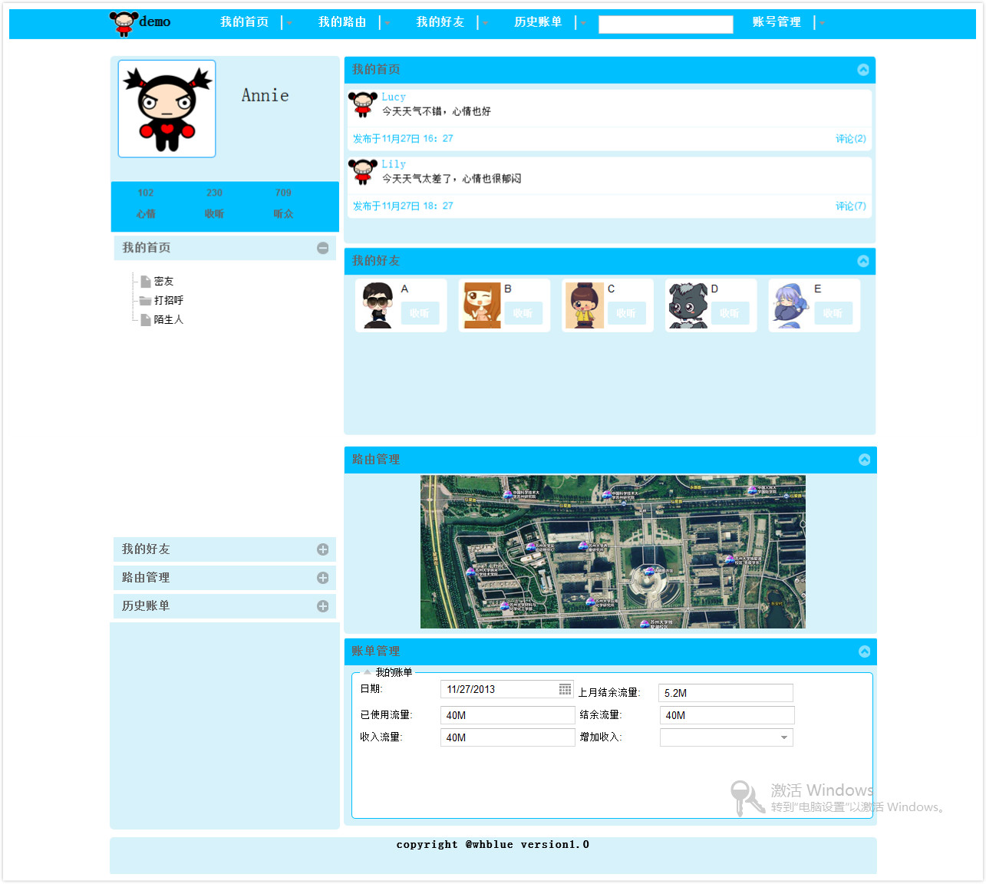


Slide 9
数据库设计
根据业务流程图的走向，我们设计了存储的迭代数据库版本一，这里画出ER图设计如下：可以看出主要分为五个模块，分别为帐号管理，路由器管理，流量资费管理，好友管理和发帖管理，分别对应在业务流程中的模块走向

Slide 10

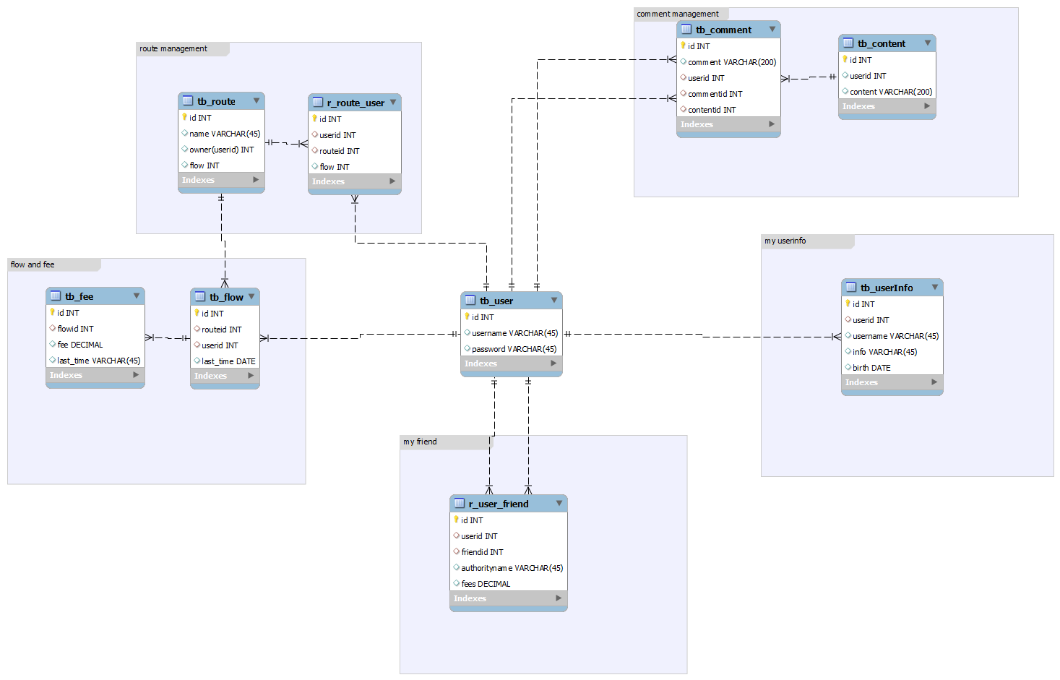

Slide 11
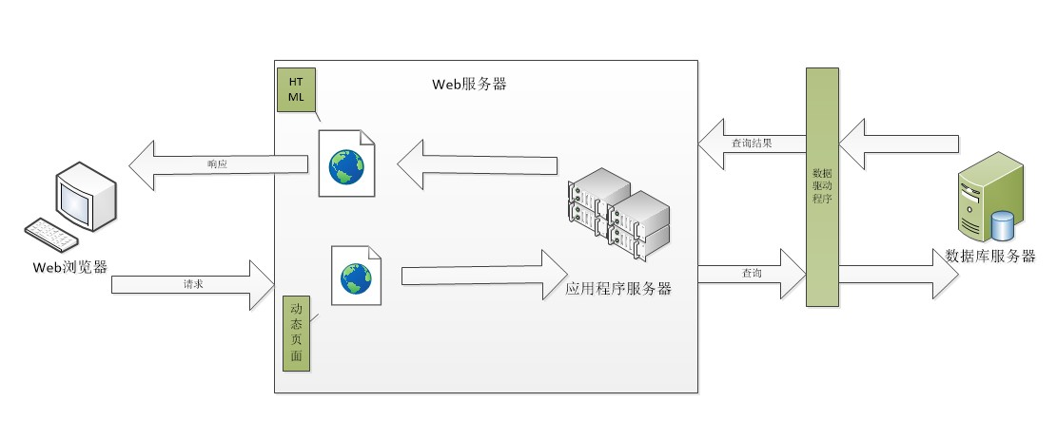
系统结构

Slide 12
技术实现
根据系统结构可以看出，本系统采用典型的三层结构，分别为数据访问层，业务逻辑和展示逻辑。
数据访问层主要完成对数据库数据的封装，为上层访问数据提供结构，完成数据库实体的持久化工作。
业务逻辑需要处理消息推送的及时通知，针对展示逻辑推送的数据库更改，使用数据访问层方法完成状态改变
展示逻辑负责展示页面信息

Slide 13
关键技术
本次设计我们主要采用python语言融合web开发，python中有较多的支持架构可以很好的完成web设计，如Django。
这些架构我们小组目前还在学习中，希望找到一个符合本次设计逻辑的架构

Slide 14
谢谢

